Slide 1
請做答
開

Slide 2
我第二喜歡的手遊是第一個
請你猜猜看
牛肉麵
我的世界
荒野亂鬥

Slide 3

哈哈
錯

Slide 4
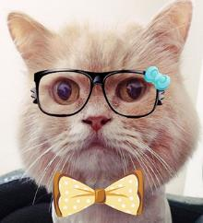
強
對

